Slide 1
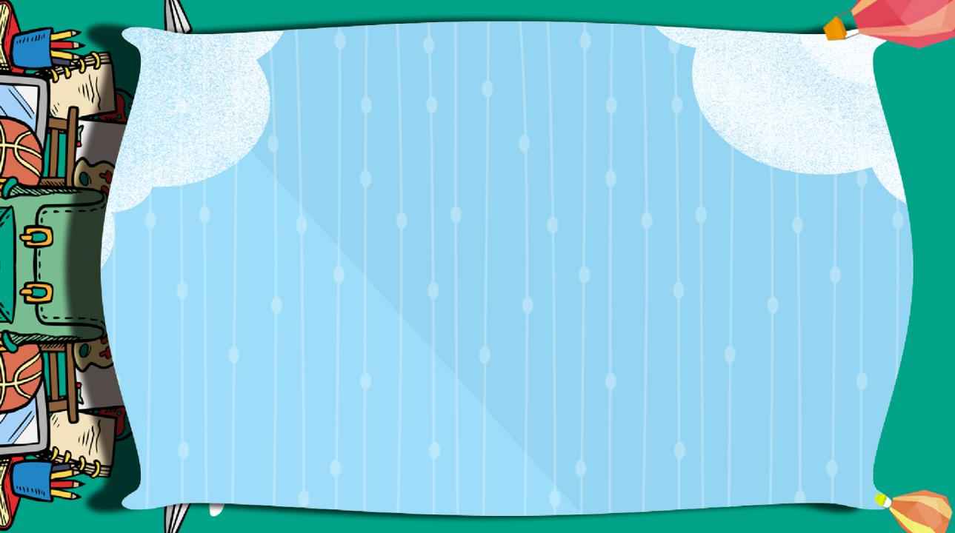
Notes:
这些视频潜规则，看透不在被忽悠
零食
保健食品
营养不良
保质期

Slide 2
责任
务实
共赢
2020年新冠病毒疫情全球肆虐，身体抵抗力成为了公认的抗病利器，合理饮食是身体良好抵抗力的基石。伴随一生的膳食营养平衡教育在今日显得尤其重要，只有全面合理的补充膳食营养、注重膳食平衡，才能更好地维护人体的健康。

Slide 3
责任
务实
共赢
食育，即饮食教育，简单地说，就是良好饮食习惯的培养教育。虽然我国自古就有关于幼儿食育的记载，但是我国的“食育”直到2006年才由中国农业大学教授李里特引入。今天“食育”因为疫情显得尤为重要。平衡膳食是“食育”的重要内容。

Slide 4
食育带回家
1 平衡膳食——平衡膳食都知道，可是到底该怎么做？
2 营养不良——小胖墩儿也会营养不良？
3 吃零食——孩子到底该不该吃零食？
4 食品标签——这些食品“潜规则”，看透不再被忽悠
5 保质期——过了保质期的食品还能吃吗？

Slide 5
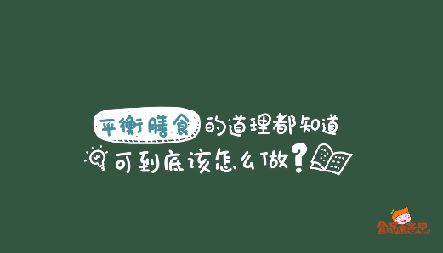
平衡膳食
平衡膳食
在一段时间内，膳食组成中的食物种类和比例可以最大限度地满足不同年龄、不同能量水平的健康人群的营养和健康需求，就是平衡膳食。

Slide 6
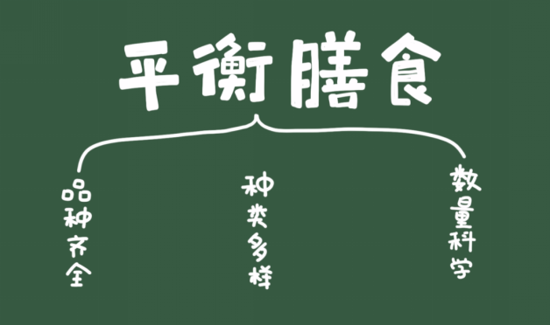
简单来说，平衡膳食就是要讲究品种齐全、种类多样、数量科学。

Slide 7
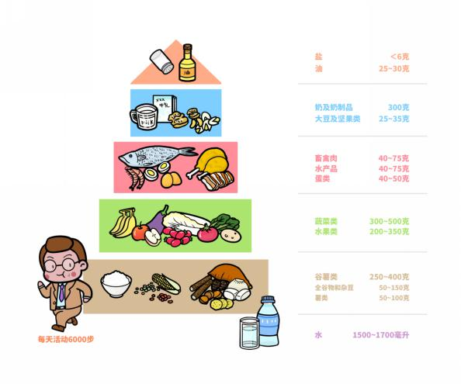
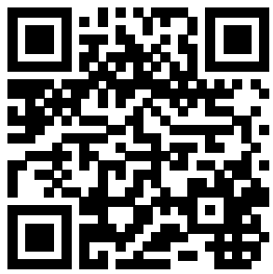
平衡膳食
生活中要达到平衡膳食，可参考中国居民平衡膳食宝塔：
谷类为主，
餐餐有蔬菜，
天天吃水果，
吃适量的鱼肉蛋和豆类，
一天一杯奶，
限油、减盐、控糖
做到这些，就基本满足平衡膳食的要求啦！
扫码查看平衡膳食科普视频

Slide 8
膳食不平衡会出现什么问题
1 平衡膳食——平衡膳食都知道，可是到底该怎么做？
2 营养不良——小胖墩儿也会营养不良？
3 吃零食——孩子到底该不该吃零食？
4 食品标签——这些食品“潜规则”，看透不再被忽悠
5 保质期——过了保质期的食品还能吃吗？

Slide 9
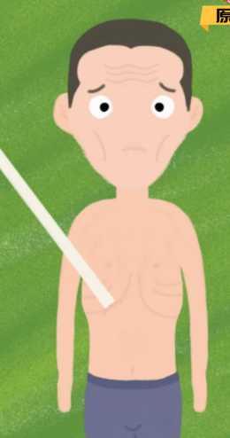
营养不良
提到营养不良，你会想到什么样的人？

Slide 10
营养不良
营养不良包括营养不足和营养过剩。
营养不良不是通过胖瘦就可以判断的。能量、营养物质摄入不足、过度或失衡都可能造成营养不良。

Slide 11
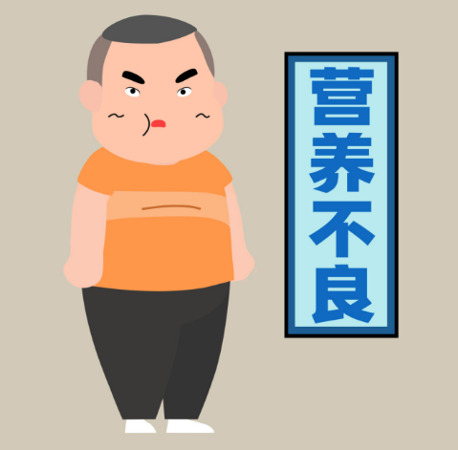
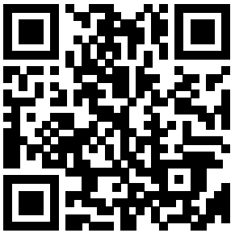
营养不良
超重、肥胖不代表营养好
很多超重、肥胖的儿童，由于体重基数大、营养需求高，更易出现体内维生素和矿物质的缺乏。若营养素长期缺乏，还会进一步形成隐性饥饿，增加儿童患贫血、夜盲症甚至各种慢性病的风险。
所以，吃得多不代表吃的好，小胖墩也可能营养不良。
扫码查看营养不良科普视频

Slide 12
营养不良
瘦了不行，胖了也不行，都是营养不良！
那吃零食是造成胖墩的元凶吗

Slide 13
1 平衡膳食——平衡膳食都知道，可是到底该怎么做？
2 营养不良——小胖墩儿也会营养不良？
3 吃零食——孩子到底该不该吃零食？
4 食品标签——这些食品“潜规则”，看透不再被忽悠
5 保质期——过了保质期的食品还能吃吗？

Slide 14
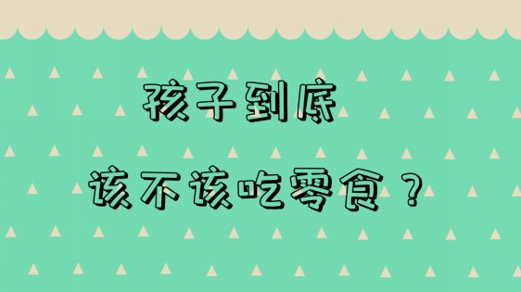
吃零食
零食是什么？
为什么要吃零食？
应该怎么吃零食？

Slide 15
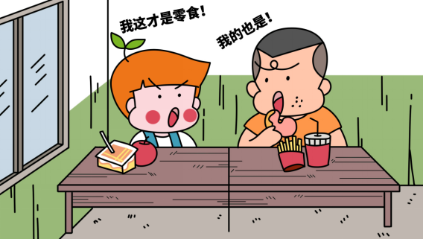
吃零食
零食是什么？
零食不只有薯条、可乐，三餐时间外吃的所有食物和饮料都是零食。

Slide 16
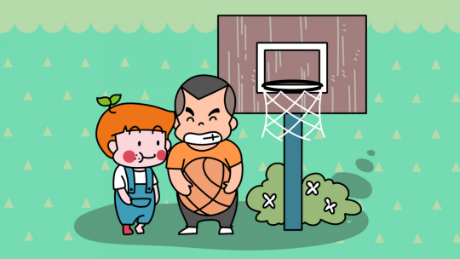
吃零食
为什么要吃零食？
处于快速生长发育的孩子，平时学习、运动量也都很大，需要保证大量的能量和营养素的供给。但由于孩子的胃容量较小，每餐吃下的食物有限，只依靠日常三餐很难完全满足身体需求。

Slide 17
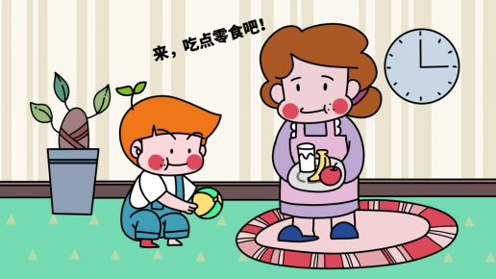
吃零食
所以，零食可以吃 。
1. 合适的零食；
2. 合适的时间；
3. 良好的习惯。

Slide 18
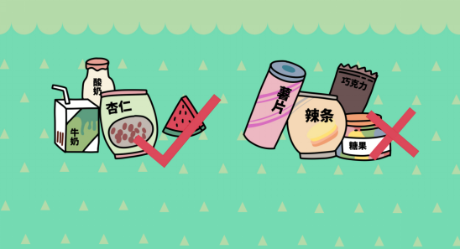
1. 合适的零食
给孩子吃零食，首先，要选对零食的种类。新鲜、天然、易消化且营养卫生的食物是孩子零食的首选，如奶制品、果蔬、坚果、豆类等都是不错的选择，那些油炸、膨化、高盐、高糖的零食就别给孩子吃了。

Slide 19
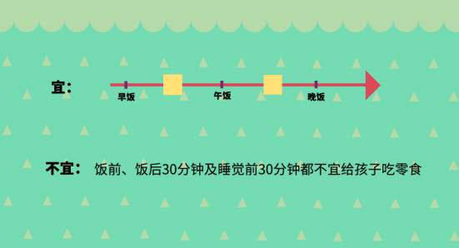
2. 合适的时间
零食最好安排在两次正餐之间，饭前、饭后30分钟及睡觉前30分钟都不宜给孩子吃零食，否则易影响孩子的正常饮食和睡眠。再次，吃零食需要控制好量。不能因为吃零食而影响正餐，更不能用零食代替正餐。。

Slide 20
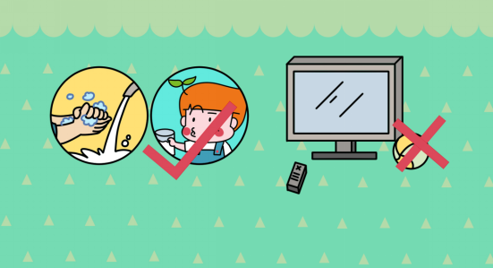
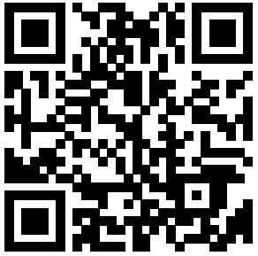
3. 良好的习惯
吃零食也要养成好习惯。吃零食前要洗手，吃完零食应漱口；应安静进食零食，不要边看电视或边玩边吃零食。
扫码查看零食科普视频

Slide 21
正确选择食品时，学会看标签
1 平衡膳食——平衡膳食都知道，可是到底该怎么做？
2 营养不良——小胖墩儿也会营养不良？
3 吃零食——孩子到底该不该吃零食？
4 食品标签——这些食品“潜规则”，看透不再被忽悠
5 保质期——过了保质期的食品还能吃吗？

Slide 22
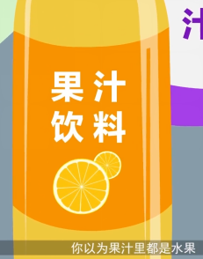
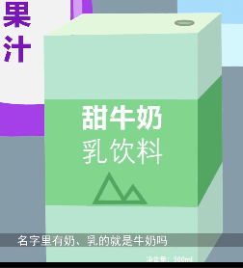
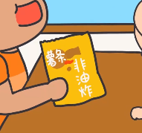
食品标签
采购食品，并不简单
？
？
？
果汁里都是水果吗？
名字里有“奶”“乳”，就是牛奶吗？
非油炸食品不含油吗？

Slide 23
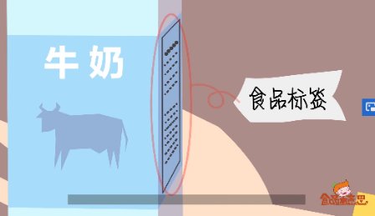
食品标签
1. 看产品名称或类型；
2. 看配料表；
3. 看营养成分表。

Slide 24
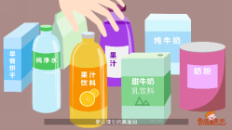
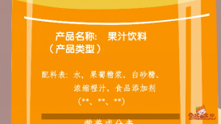
食品标签
1. 看产品名称或类型
要认清它的真面目，得看产品名称或类型，看规范的专业名称。
2. 看配料表
配料都是按用量递减的顺序排列的，只有少数用量少于2%的才排名不分先后。
3. 看营养成分表
看每份食品里能量、蛋白质、脂肪、碳水化合物和钠等营养素的量，还能通过NRV值知道这些营养素占全天所需的比例。

Slide 25
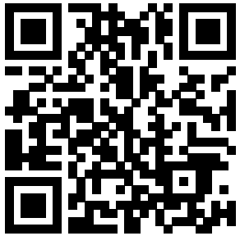
食品标签
扫码查看食品标签科普视频
其实
果汁饮料是饮料，配料中水比果汁多。
乳饮料是饮料，乳的成分其实很少。
非油炸食品并非不含油，吃了照样会发胖。

Slide 26
食品买多了，过了保质期，怎么办
1 平衡膳食——平衡膳食都知道，可是到底该怎么做？
2 营养不良——小胖墩儿也会营养不良？
3 吃零食——孩子到底该不该吃零食？
4 食品标签——这些食品“潜规则”，看透不再被忽悠
5 保质期——过了保质期的食品还能吃吗？

Slide 27
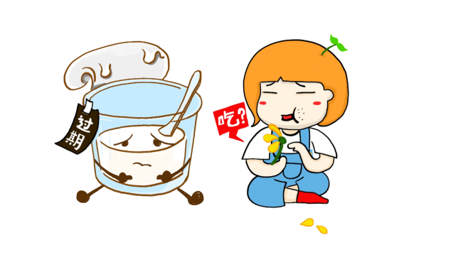
保质期
吃？不放心；扔？太可惜！过了保质期的食品到底还能不能吃？

Slide 28
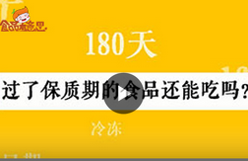
保质期
保质期
食品保质期，是指食品在标明的贮存条件下保持品质的期限。
贮存条件
有一个基本的限定条件叫做“标明的贮存条件”。
过期怎么办？
过了保质期的食品并不等于有害食品，有些食品过期后在一定时期内还是可以食用的，有些食品过期后就会存在一些安全隐患。

Slide 29
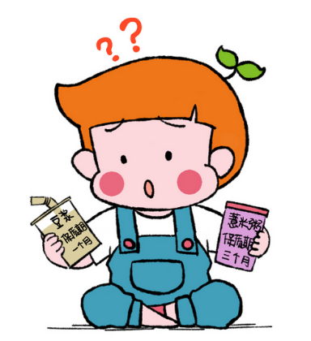
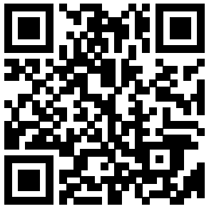
保质期
所以，保质期不是“能吃”与“不能吃”的分界线，只是厂家承诺产品不变质的时间。
比如，保质期一年的饼干，保存得当的情况下，过期一个月，还是可以吃的；
而保质期90天的火腿肠，过期了一个月，建议扔掉吧。
扫码查看保质期科普视频

Slide 30
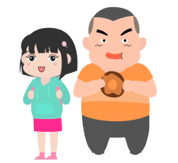
一起来
平衡膳食，维护健康

